Slide 1
Algorithm Data Structure
danhit187@gmail.com Nguyễn Đức Anh

Slide 2
Lệnh nhập file
Cấu trúc :
freopen(“[tên file]”,”r”,stdin);
Example : freopen(“input.txt”,”r”,stdin);
Lưu ý : nên đặt ở phần đầu của hàm main

Slide 3
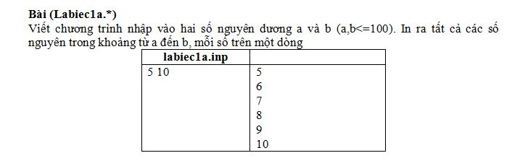
Ví dụ

Slide 4
Ví dụ
- Ta tạo 1 file input với tên tùy chọn
Location của file input phải chung folder với file cpp
Nhập lần lượt các số cần nhập vào file rồi save lại

Slide 5
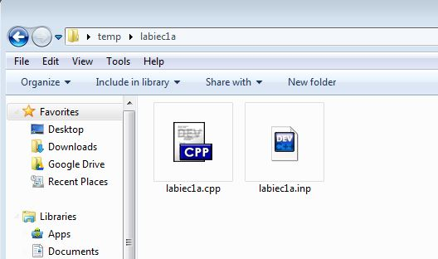
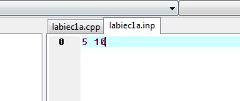
Ví dụ
2 file chung 1 folder
Nhập input vào file rồi save lại

Slide 6
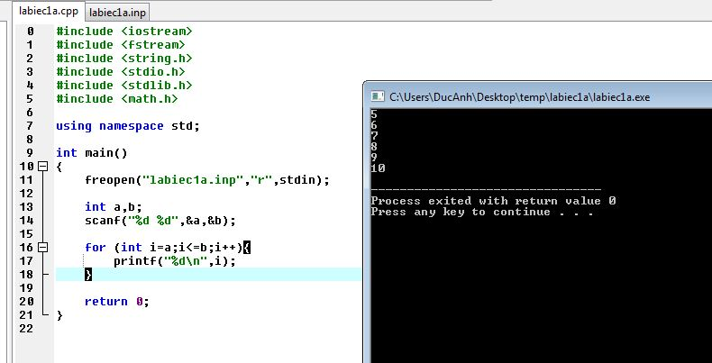
Code demo
2 số 5 và 10 đã dc nhập từ file nên ko cần
Nhập lại từ bàn phím nữa
Chạy code ra luôn kết quả :D

Slide 7
Lệnh xuất file
Cấu trúc :
freopen(“[tên file]”,”w”,stdout);
Example : freopen(“output.txt”,”w”,stdout);
Lưu ý : - nên đặt ở phần đầu của hàm main
Ko cần tạo file trước
Khi chạy , code sẽ tự tạo file output ở chung folder

Slide 8
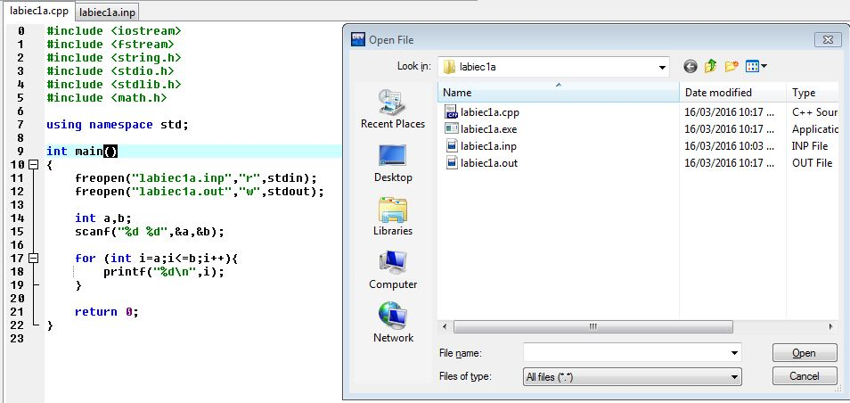
Demo
File out được xuất ra chung folder gốc

Slide 9
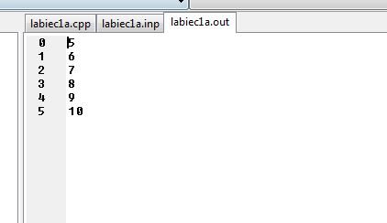
Demo
Kết quả đê , kết quả đê :D

Slide 10
Chú ý
Những bài nào input gồm quá nhiều số , ae nên nhập từ file cho tiện đỡ phải nhập lại nhiều lần
Những bài nào output phức tạp ( như vẽ hình ) , ae nên xuất ra file cho dễ nhìn
Còn lại thì feel free to code , thích gì làm nấy.Độc lập tự do miếng nào to thì gắp :D

